Slide 1
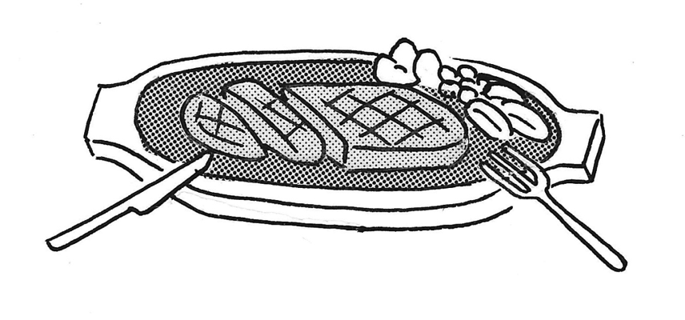
Notes:
ステーキ

Slide 2
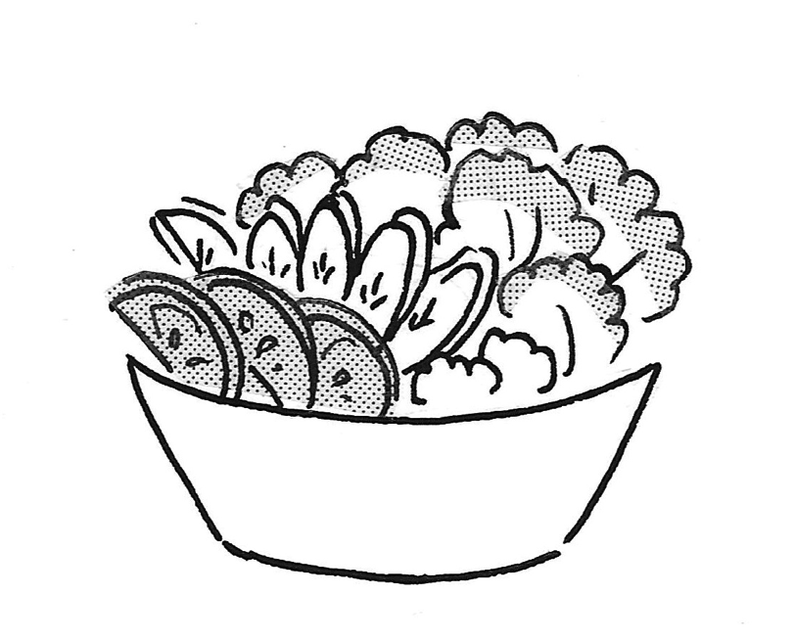
Notes:
サラダ

Slide 3
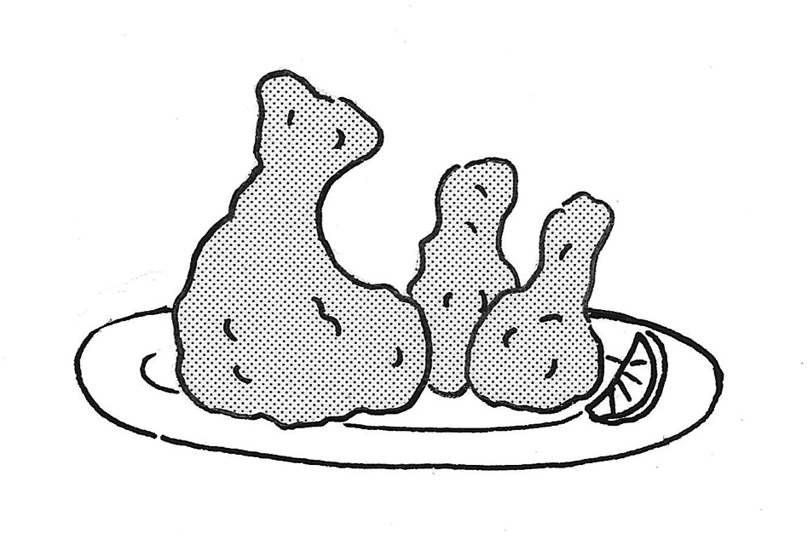
Notes:
フライドチキン

Slide 4
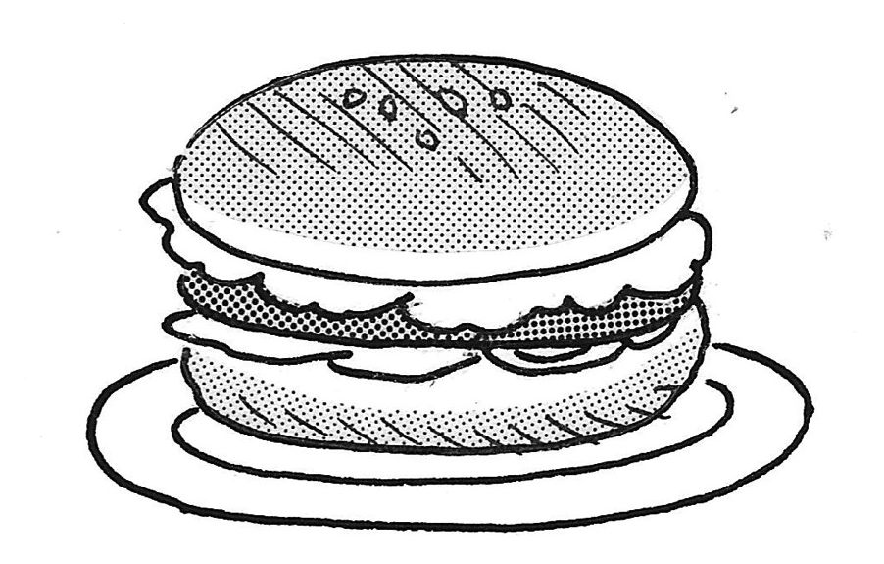
Notes:
ハンバーガー

Slide 5
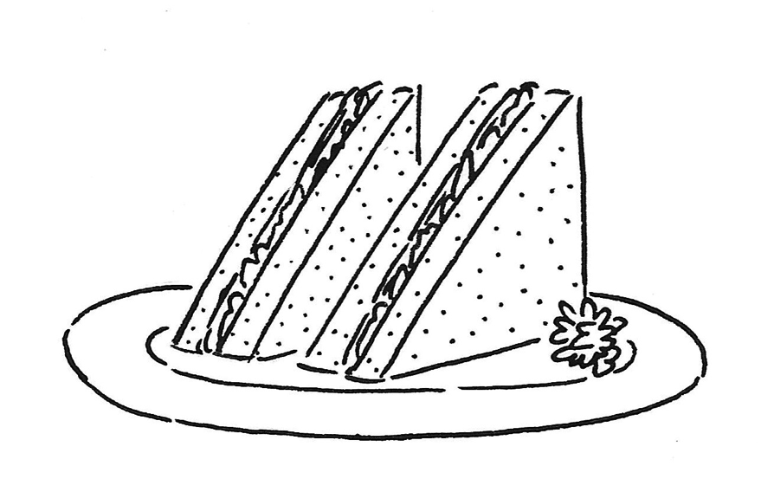
Notes:
サンドイッチ

Slide 6
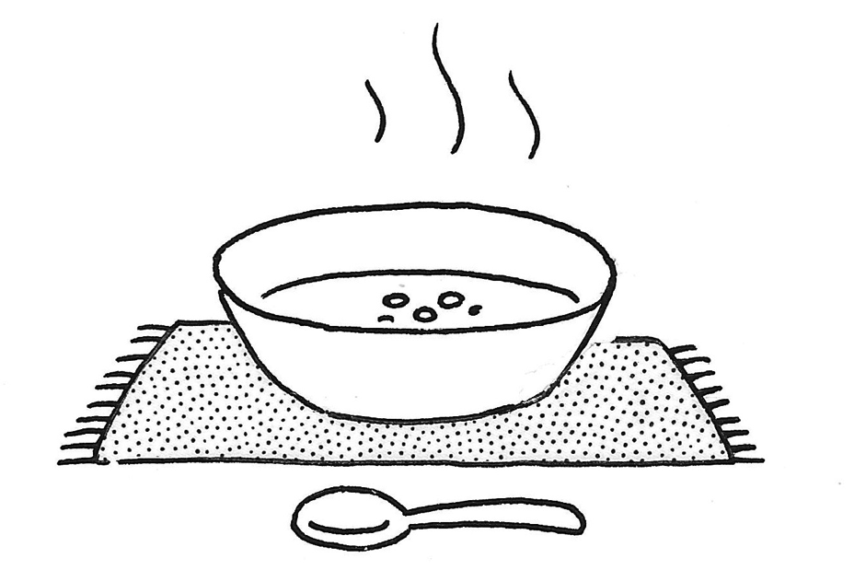
Notes:
スープ

Slide 7
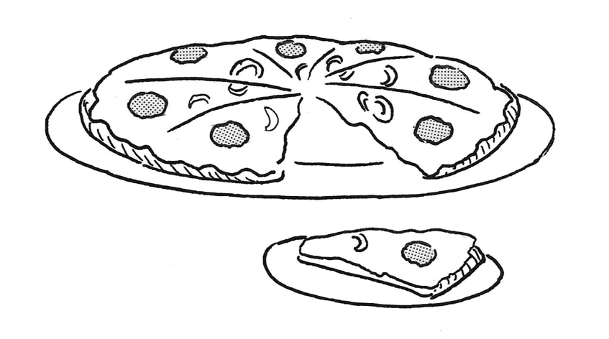
Notes:
ピザ

Slide 8
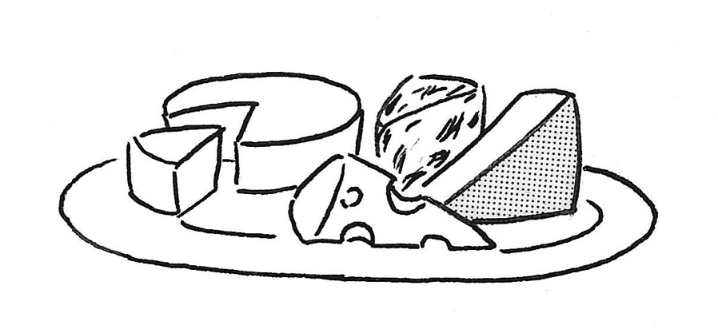
Notes:
チーズ

